Slide 1




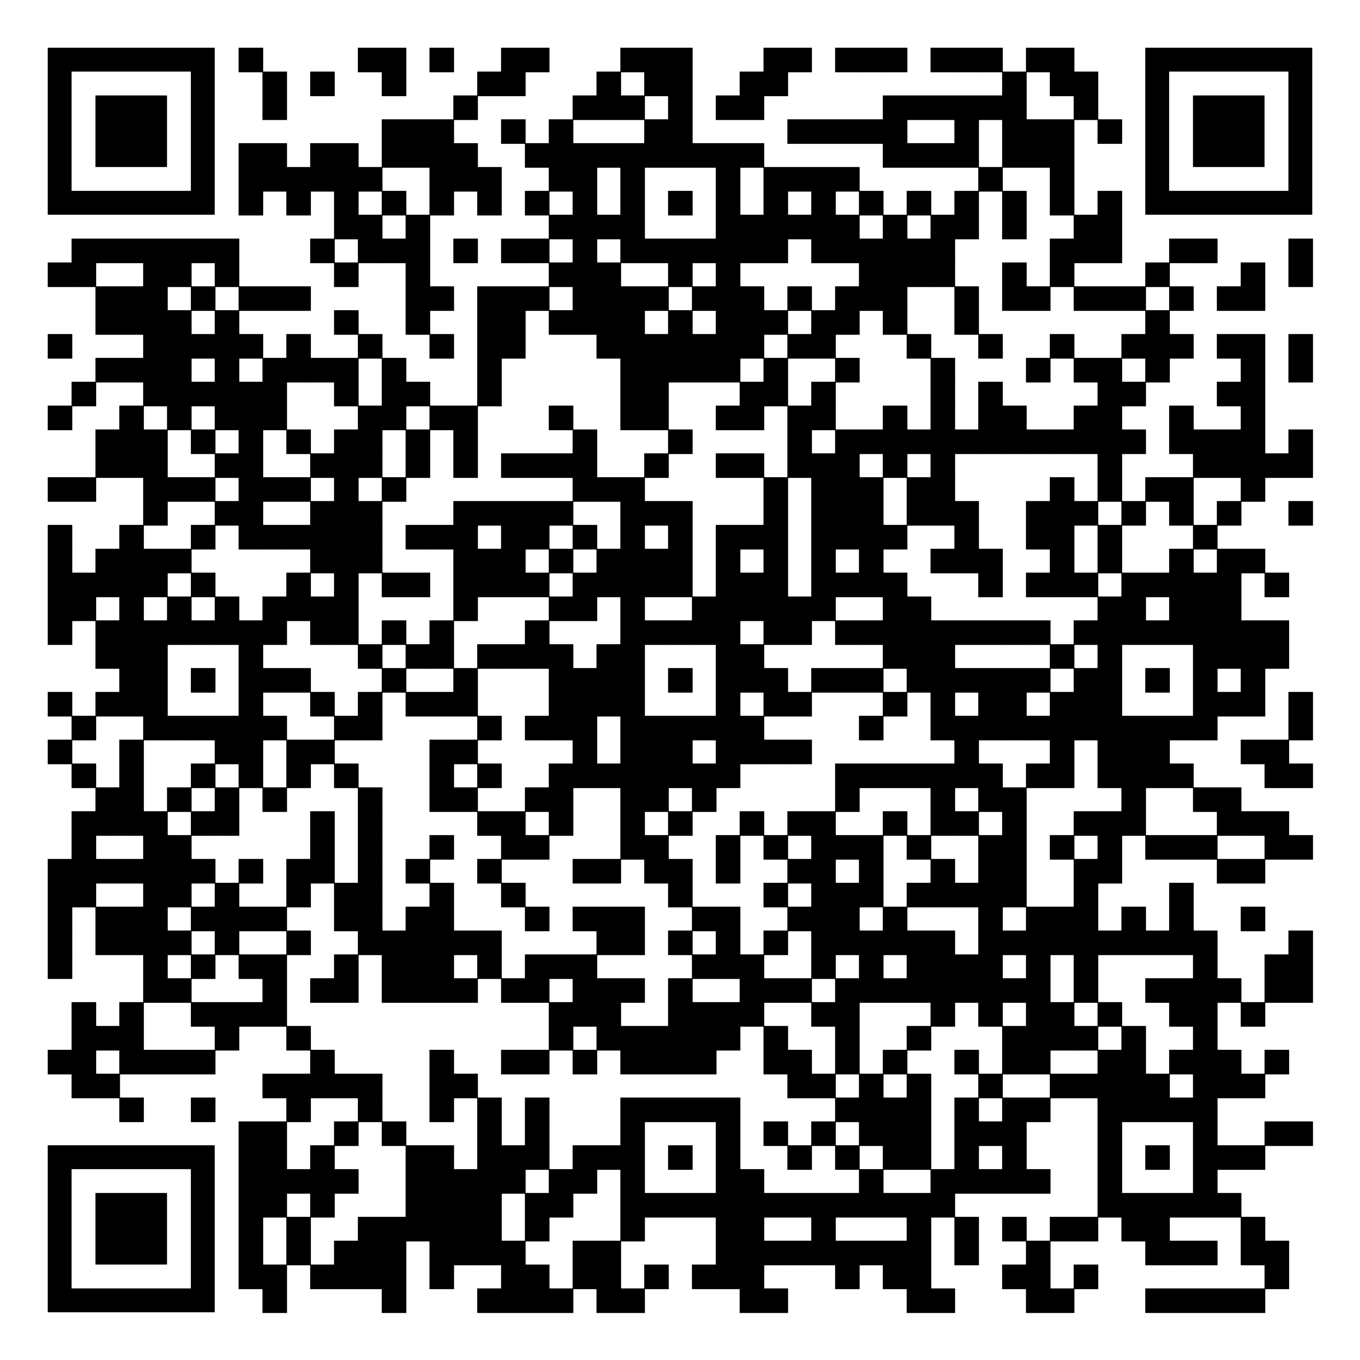
ثبت نام
انتخابات
صنفی
شورای
همفکری
نظارت
پیگیری
22 و 23 اردیبهشت
16 لغایت 19 اردیبهشت
تمدید تا 12 اردیبهشت
اعتراض
اعلام صلاحیت
ثبت نام
29 اردیبهشت
24 لغایت 27 اردیبهشت
انتخابات
تبلیغات
لینـک ثبت‌نـام
معاونت فرهنگی و دانشجویی کمیته اجرایی انتخابات

Slide 2
شرایط ثبت نام نامزدها
صنفی
انتخابات
صنفی
شورای
شورای
لینـک ثبت‌نـام
پیگیری
همفکری
نظارت
تابعيت جمهوري اسلامي ايران
التزام به قانون اساسي و ولايت فقيه و قوانین موضوعه کشور
حسن شهرت قانون مداری و رعایت اخلاق اسلامی و حرفه ای
گذراندن حداقل یک ترم تحصیلی در همان مقطع
دارا بودن معدل کل حداقل 14 برای مقطع کارشناسی 15 برای ارشد ودکترای حرفه ای و16 برای مقطع دستیاری و دکتری تخصصیphd
نداشتن حکم محکومیت در شورای انضباطی
مشروط نبودن نیمسال پیشین یا نداشتن دو نیمسال مشروطی غیر متوالی
عدم مسئولیت مسئوليت و عضويت در شوراي مركزي کانون‌ها و تشكل هاي اسلامي بصورت همزمان
هر دانشجو صرفاً مي تواند فقط در يك شوراي صنفي واحد دانشگاهي عضويت داشته باشد.
ارائه گواهی از معاونت اموزشی مبنی بر اینکه مدت باقیمانده از دوران تحصیل بدون احتساب ترمی که در ان انتخابات برگزار می گردد کمتر از دو ترم نباشد(به استثنای دانشجویان کارورز و دکترای حرفه ای)
دانشجويان مشمول قوانين آموزشي ميهمان، نمي توانند عضو شوراي صنفي شوند.
معاونت فرهنگی و دانشجویی کمیته اجرایی انتخابات

